Slide 1
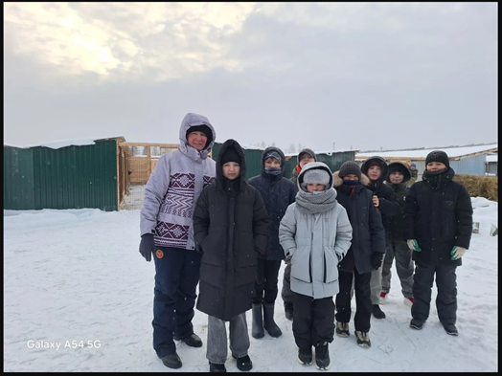
Лапа дружбы: как шестиклассники и родители помогают бездомным собакам Пыть-Яха

Slide 2






Slide 3

Наш приют — дом для более 100 собак
В Пыть-Яхе муниципальный временный приют является убежищем для более чем сотни бездомных собак разных возрастов и пород. Эти пушистые друзья, каждый со своей историей, ищут любви и заботы.
Здесь животные получают регулярное питание, необходимое лечение и внимательный уход, но их потребности огромны. Для поддержания достойных условий содержания им постоянно нужна помощь неравнодушных людей.

Slide 4
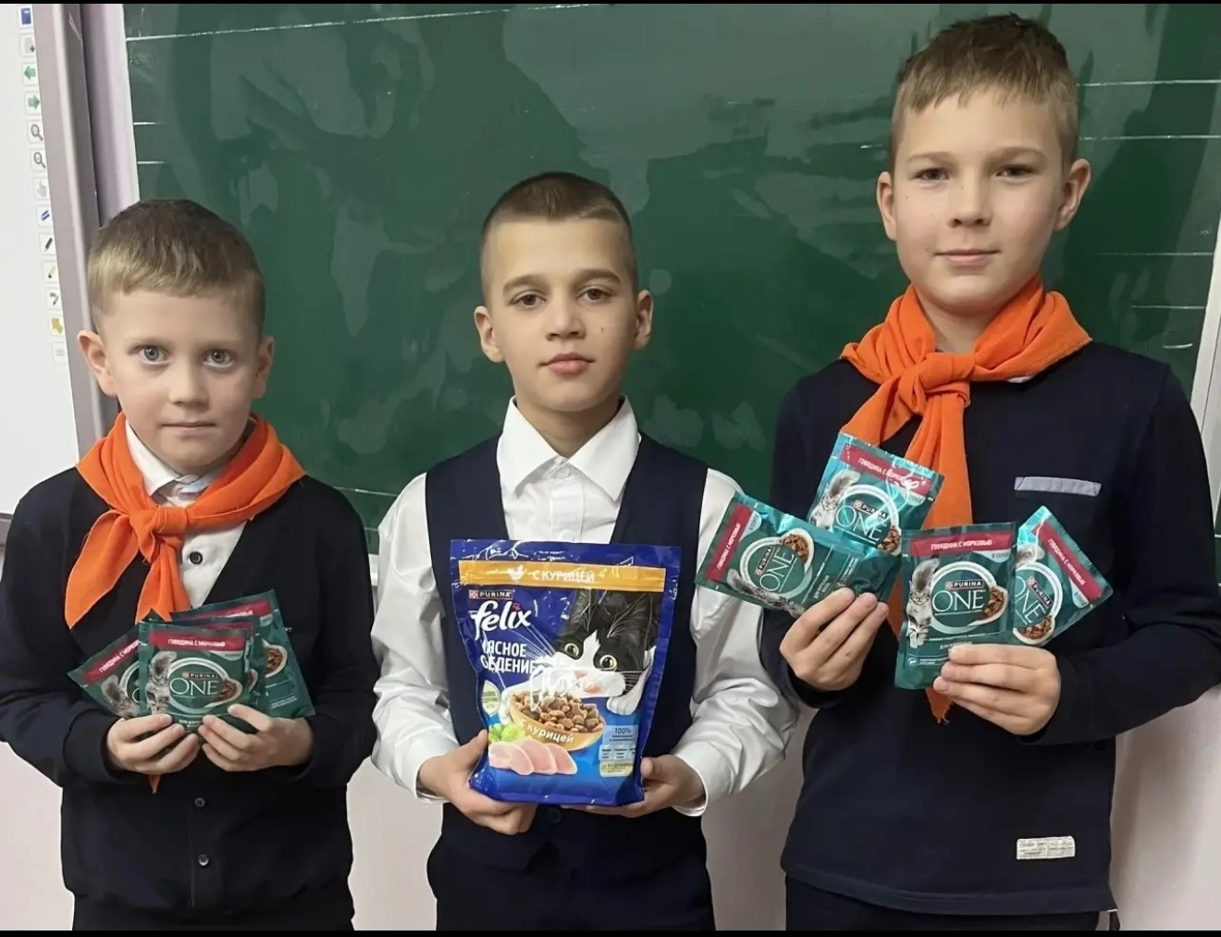
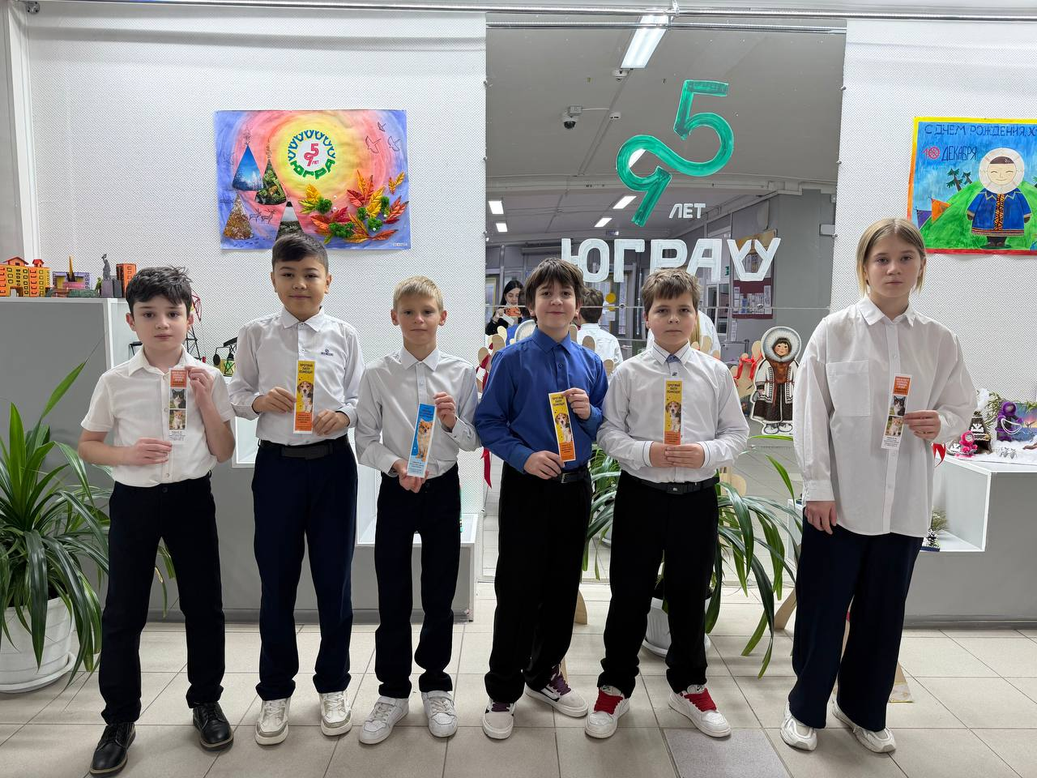
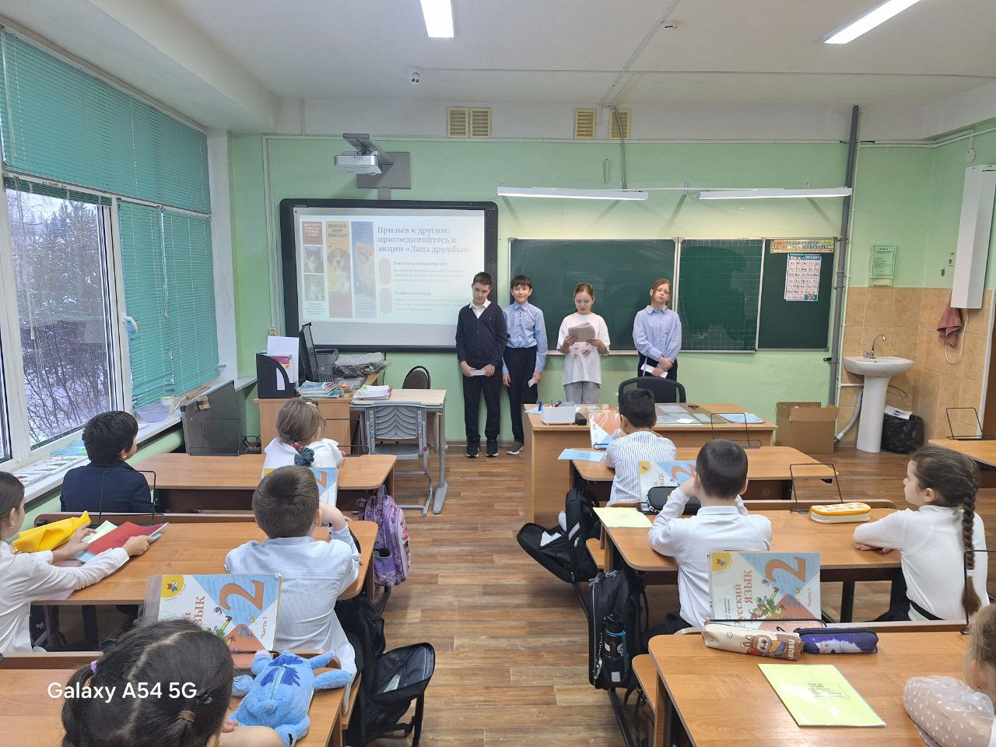
Кто мы — шестиклассники и наши родители
Объединенные общей целью
Уроки доброты и ответственности
Создавая светлое будущее
Мы — активная команда шестиклассников и их родителей, которые решили объединить усилия для очень важного дела – помощи бездомным животным.
Вместе мы не только помогаем приюту, но и учимся ответственности, состраданию и настоящей дружбе, которая распространяется и на животных.
Наши совместные усилия направлены на то, чтобы подарить этим собакам лучшую жизнь и шанс на обретение настоящего дома.
«Сборщики» организовали сбор корма и лекарств в школе.
«Творцы» создали яркие листовки и плакаты
«Промоутеры» привлекали как можно больше поддерки

Slide 5
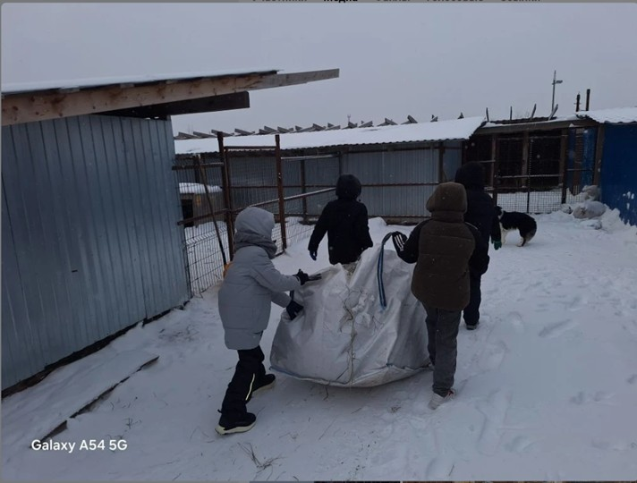
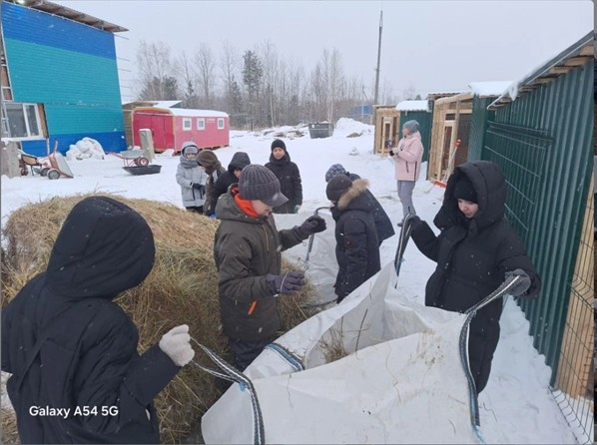
Как мы помогали:
уборка и уход
Чистота и комфорт
Командная работа и забота
Мы активно участвовали в уборке вольеров, тщательно убирая мусор и заменяя старые подстилки на свежее сено и солому, чтобы создать уютные и чистые условия для собак.
Работая вместе, мы учились терпению и внимательности к нуждам каждого питомца, понимая, насколько важен для них чистый и безопасный дом.

Slide 6
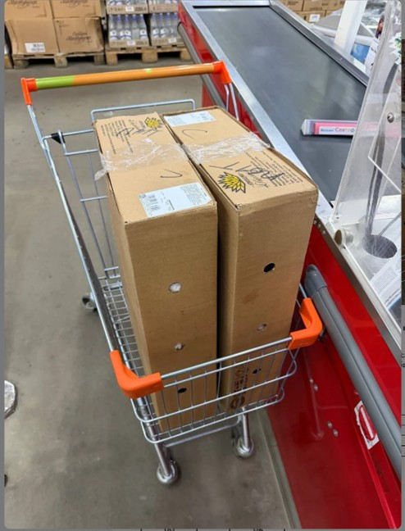
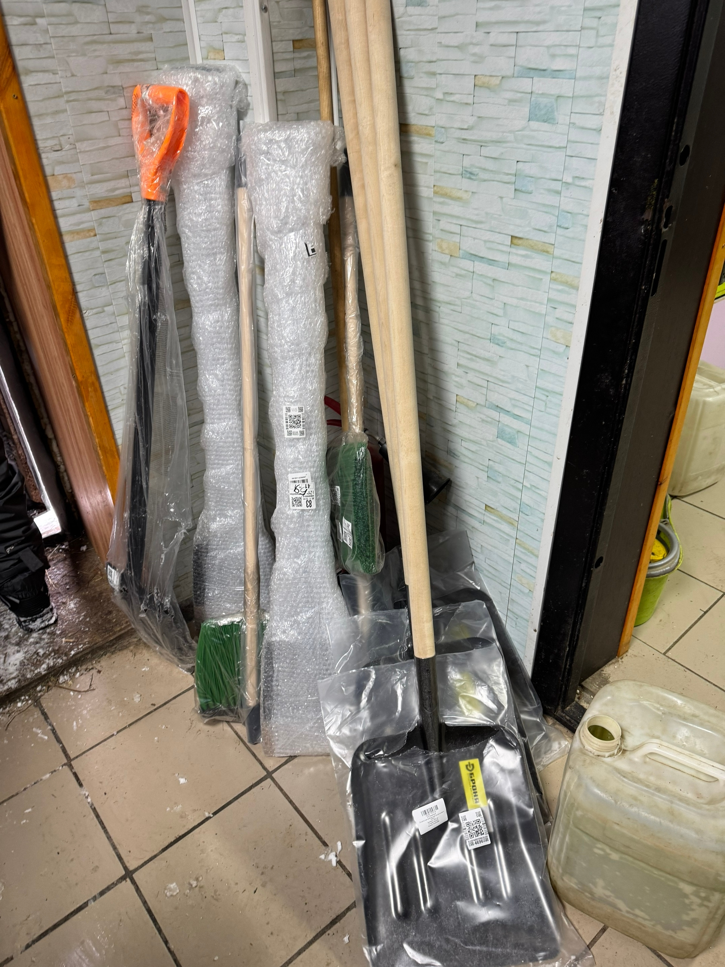
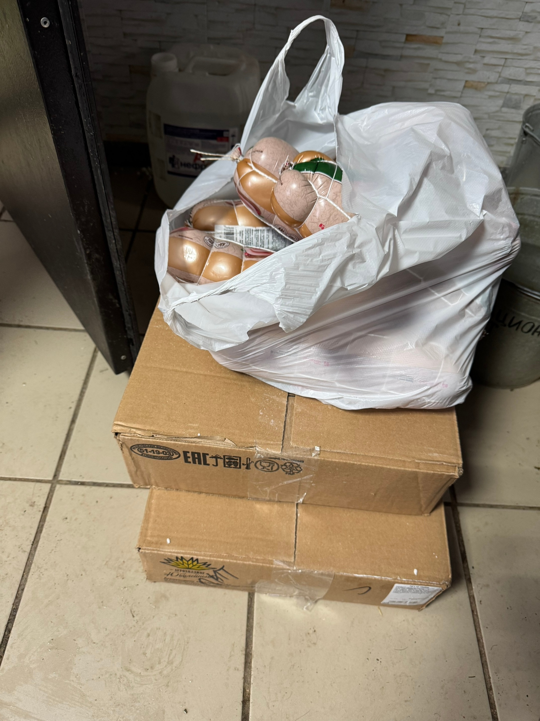
Привезли корм и лекарства
Благодаря общим усилиям, мы собрали и доставили в приют более 20 кг качественного корма, а также необходимые ведра и медикаменты.
Наши родители сыграли ключевую роль, организовав сбор средств и закупку жизненно важных лекарств для больных и ослабленных питомцев приюта.

Slide 7
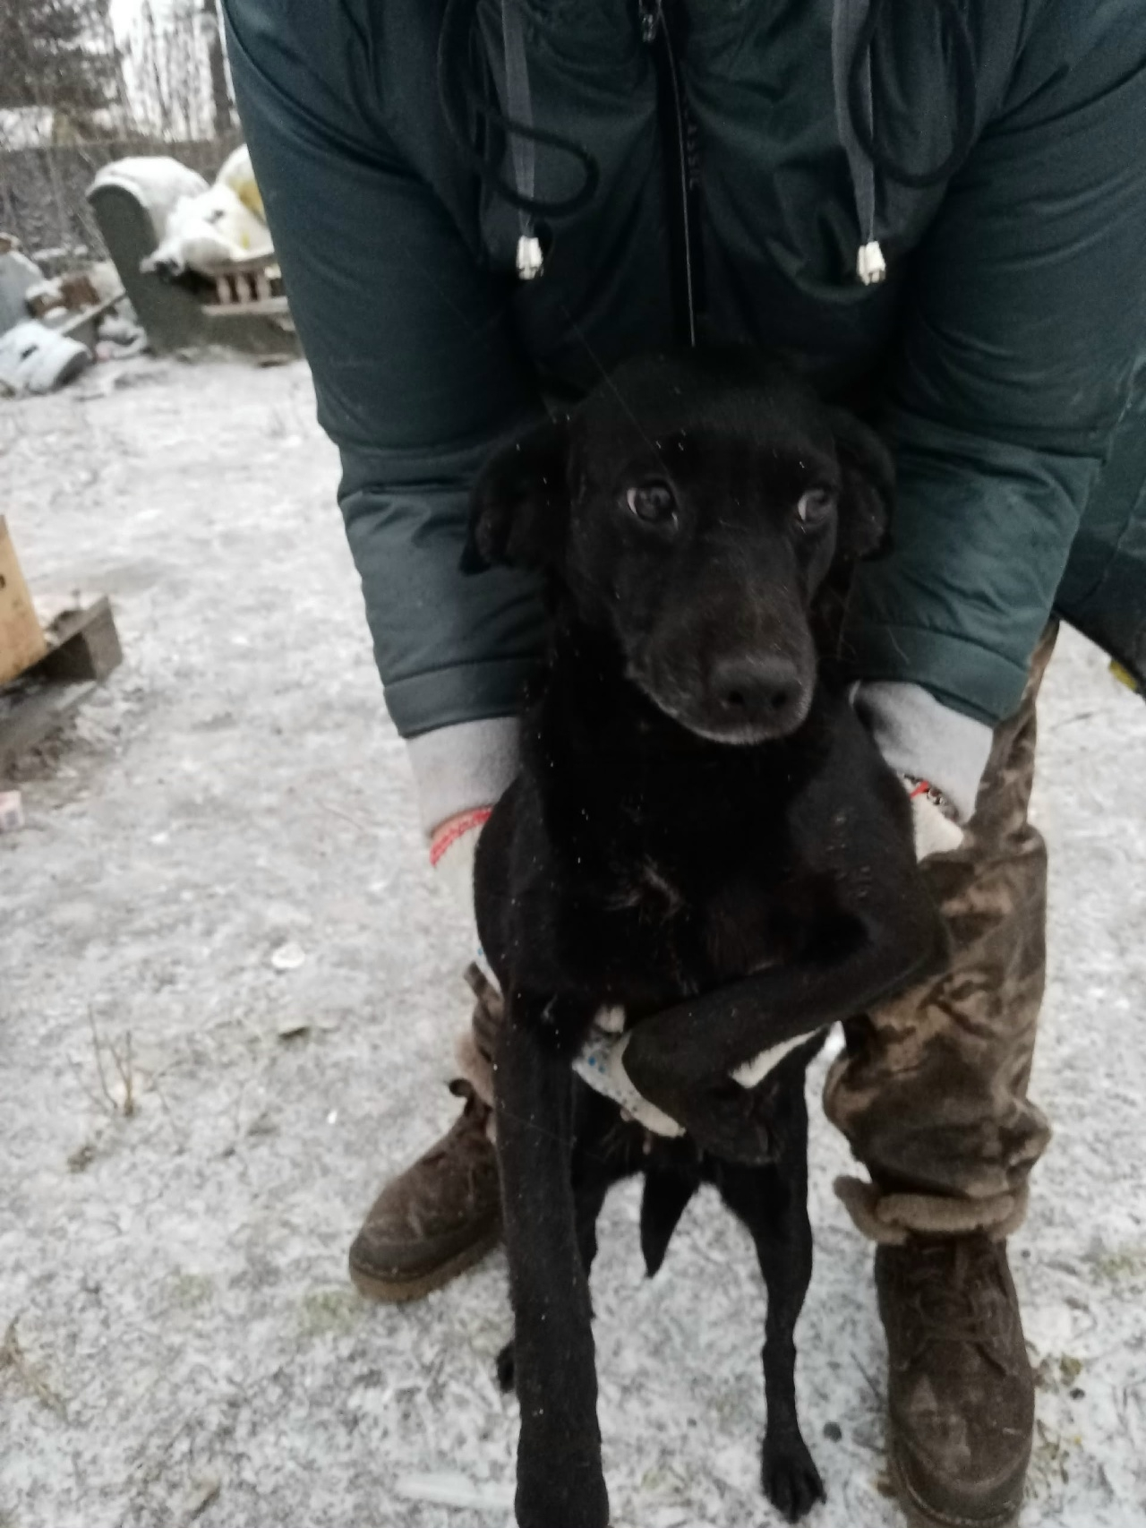
Встречи с собаками — самые трогательные моменты
Общение и внимание
Уроки эмпатии
Незабываемые эмоции
Дети с радостью проводили время с собаками: гуляли с ними, играли в мяч и дарили им то внимание, которого им так не хватает.
Многие впервые осознали, что настоящая помощь — это не только материальные блага, но и безграничная любовь, тепло и искреннее общение.
Эти моменты подарили как детям, так и собакам огромную радость и укрепили их связь, показав, что доброта способна творить чудеса.

Slide 8
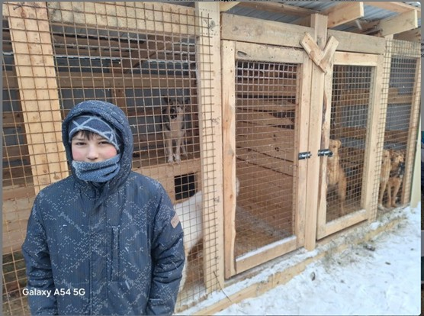
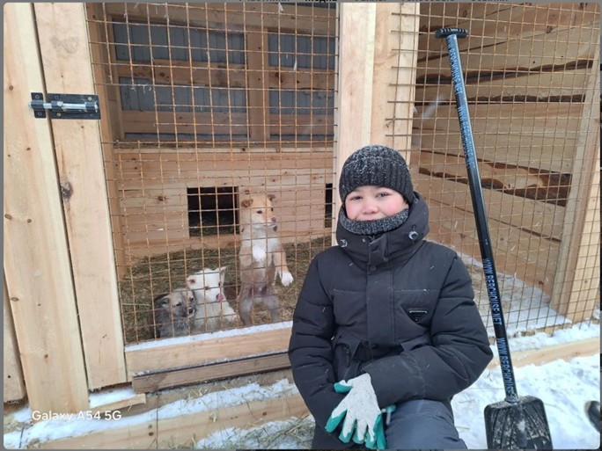
Почему это важно: голос детей
«Я понял, что собаки тоже чувствуют одиночество и нуждаются в друзьях»
— Ваня, 12 лет
«Помогая животным, мы учимся быть добрее и ответственнее, и это делает нас лучше»
— Далир, 12 лет

Slide 9
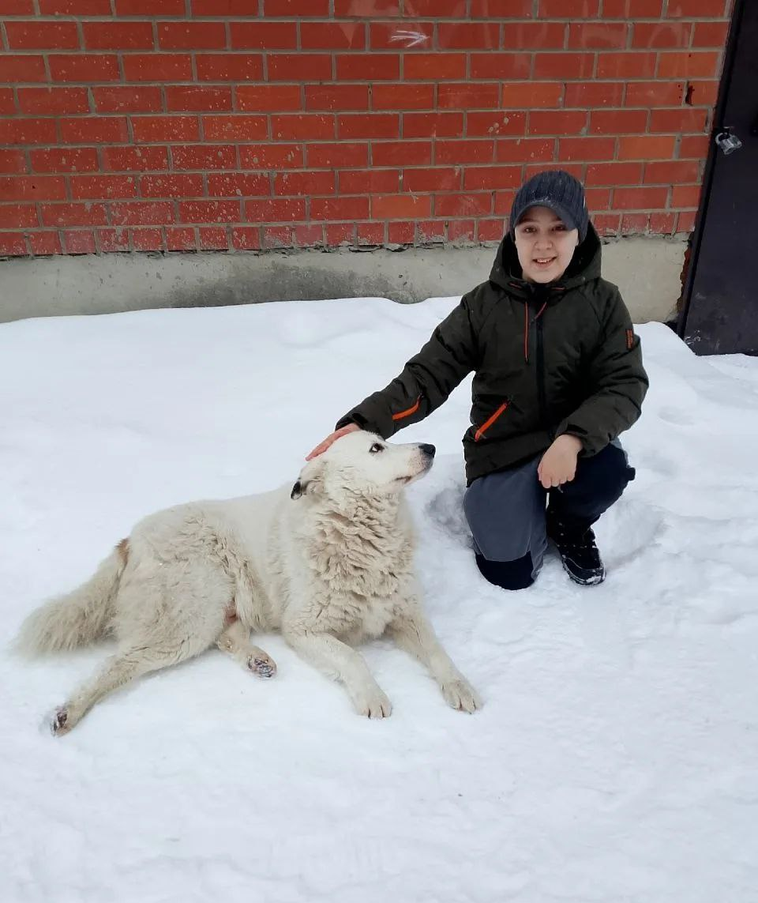
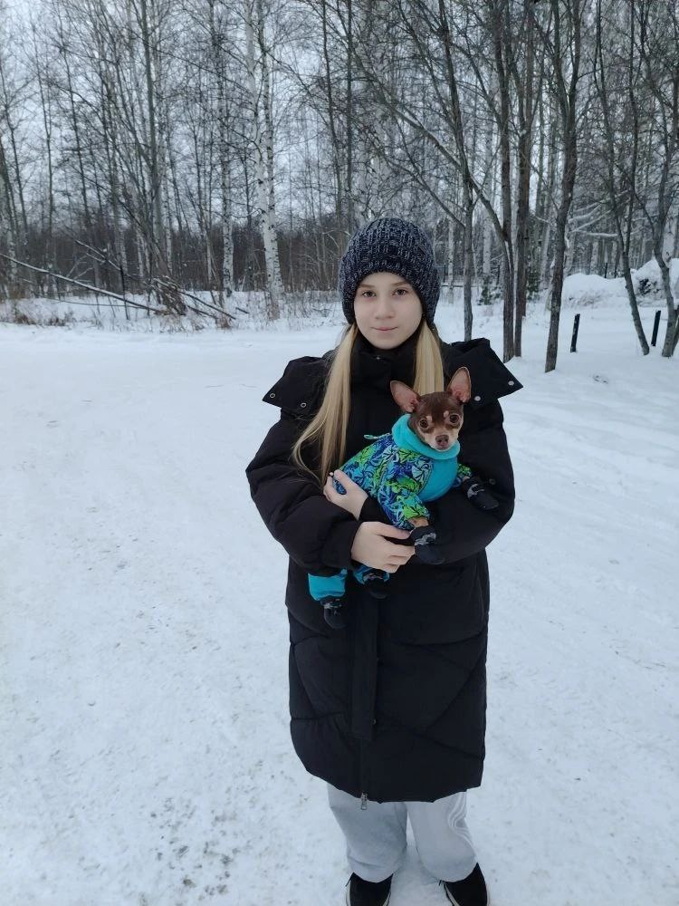
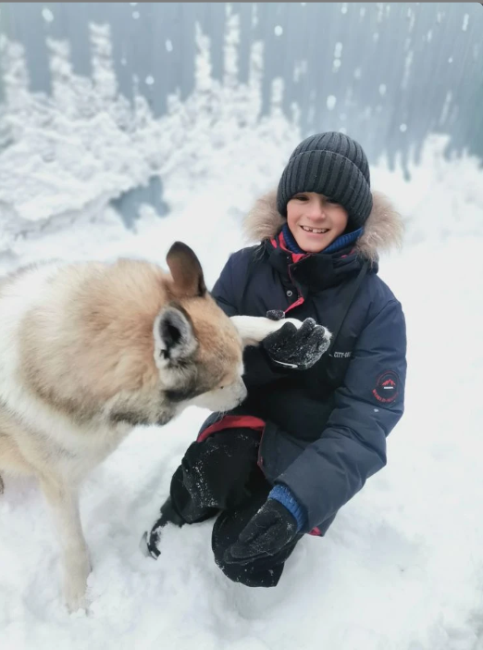
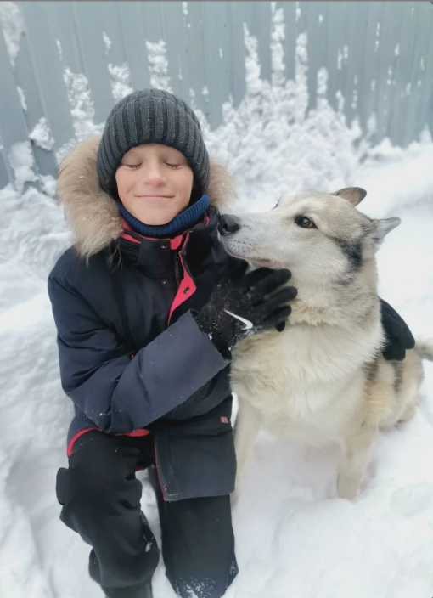
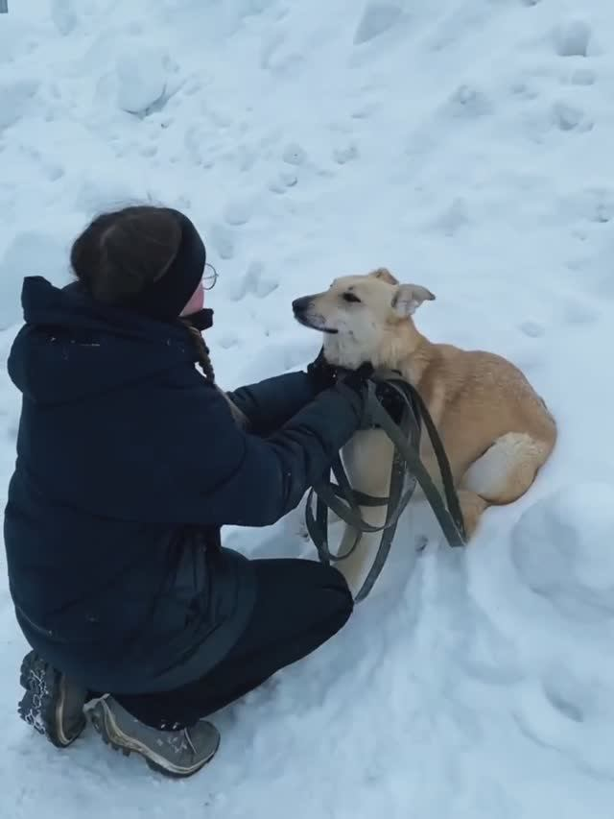
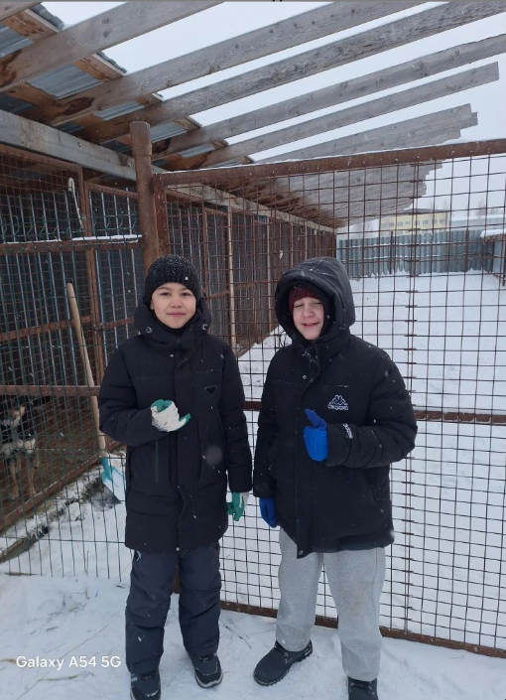
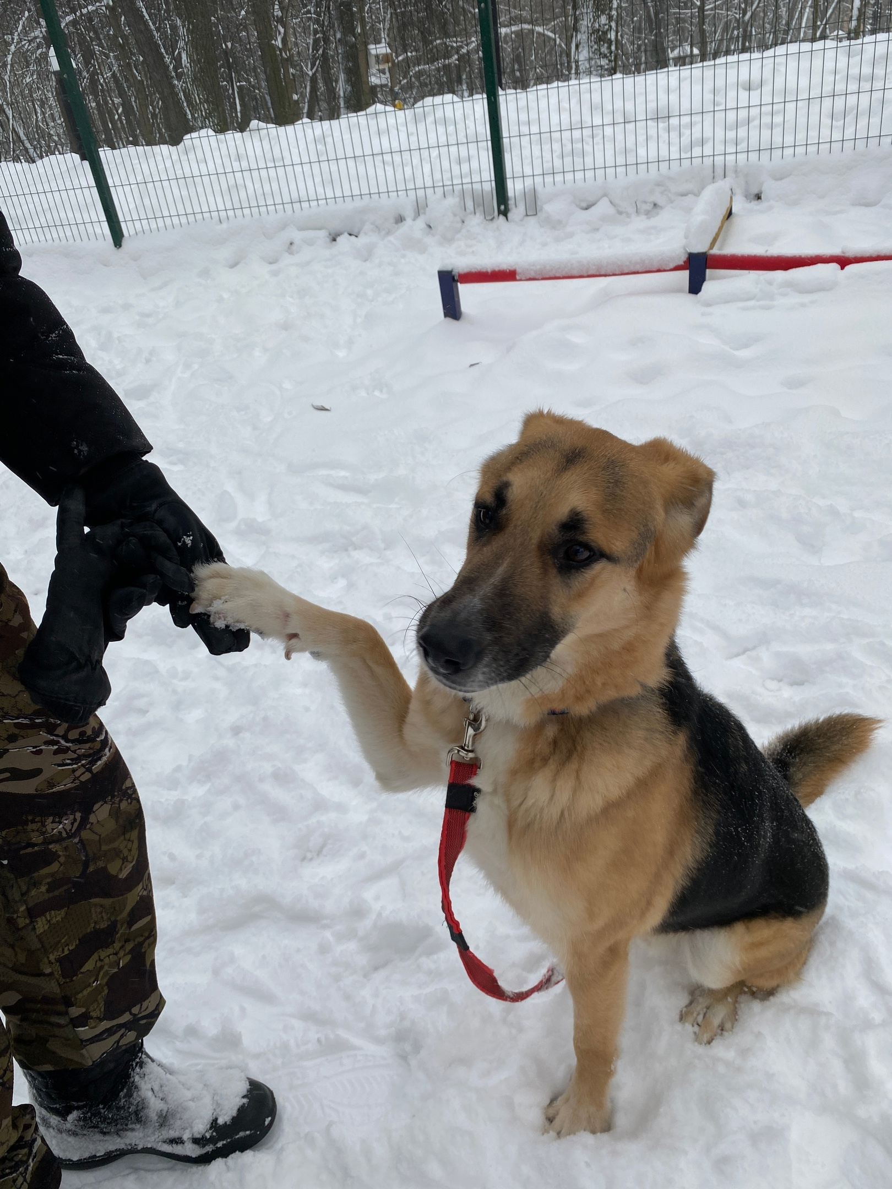

Slide 10

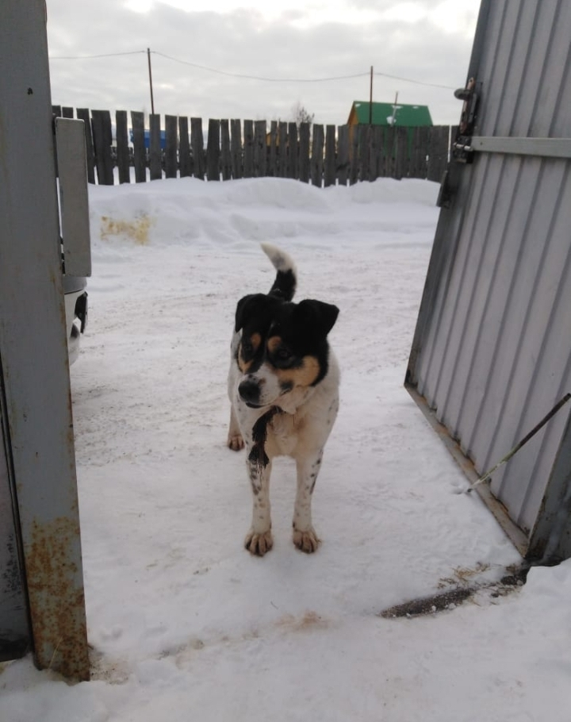
Призыв к другим: присоединяйтесь к акции «Лапа дружбы»
Вместе мы можем больше!
Мы сердечно приглашаем всех детей и взрослых из нашей школы №4 стать частью нашей команды и присоединиться к акции «Лапа дружбы».
Подарим надежду
Каждый из нас может внести свой вклад, чтобы сделать жизнь собак лучше и подарить им шанс на обретение теплого и любящего дома.

Slide 11
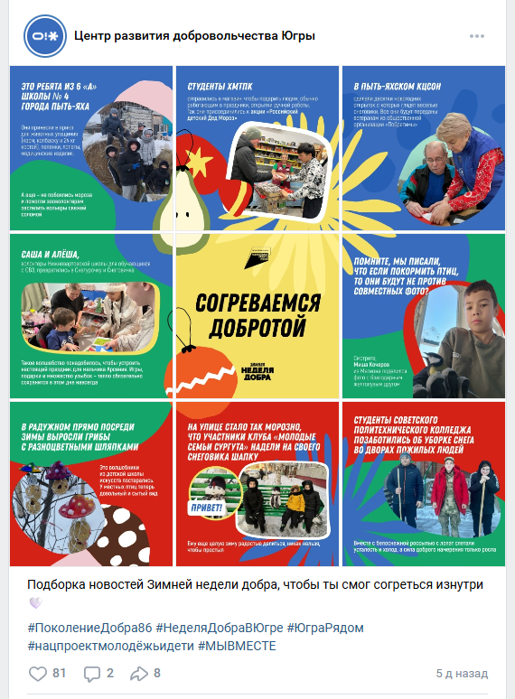
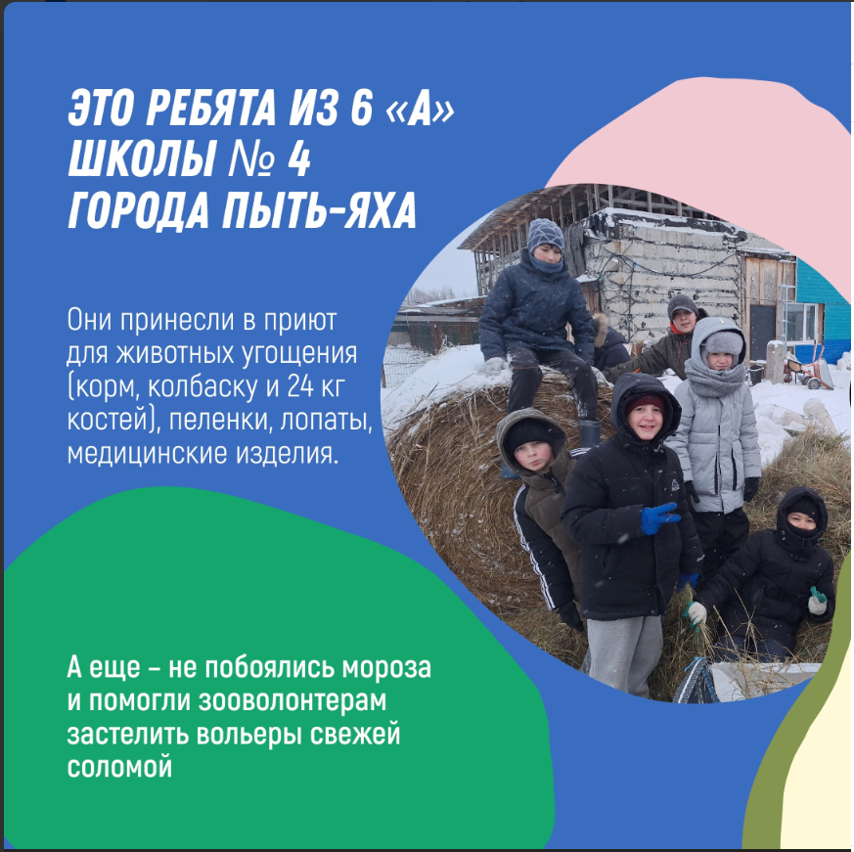

Slide 12
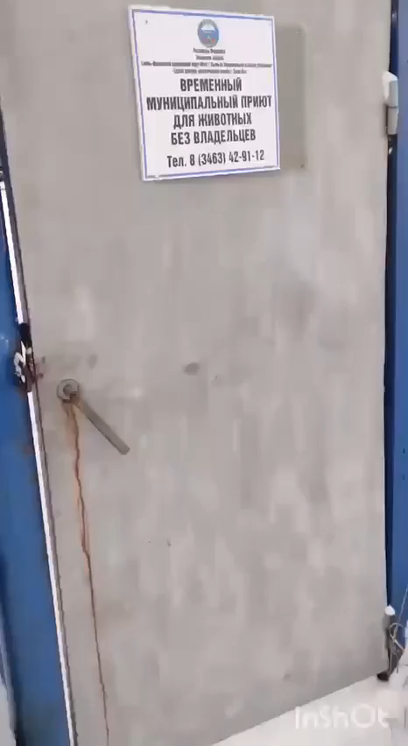
Вместе мы — сила добра!
Надежда для каждого
Вместе мы дарим им надежду и веру в человеческую доброту.
Маленький поступок
Даже самый скромный вклад может изменить судьбу бездомных собак.
Станьте частью семьи
Присоединяйтесь к «Лапе дружбы» и станьте частью большой семьи волонтеров!

